Slide 1


سمـــــــــینار داده‌کـــــاوی | بهمن ۱۴۰۰
کاربرد ترنسفورمـرها در پردازش زبان طبیـــعی و
پردازش تصـــــــــــــــــویر
سیـــــنا محمودی
رسـول خزاعـی لکی
مــــهدی نیک نژاد
استاد : دکتر مزلقانی
دانشکده مهندسی کامپیوتر

Slide 2
فهرست مطالب
مقدمه
ارائه مطالعات
نتیجه‌گیری
معرفی مراجع
Notes:
در ابتدا به سراغ مقاله ترنسفورمرها میرویم.

Slide 3
ناکارآمدی بازگشتی‌ها! attention بر‌می‌خیزد!
۱. مقدمه

Slide 4
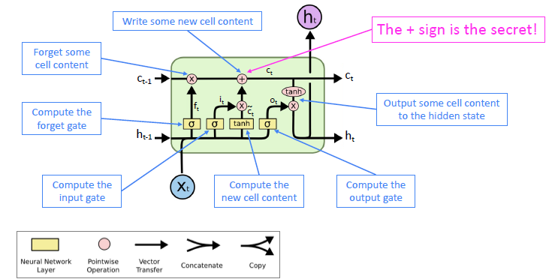
۱. مقدمه
ناکارآمدی بازگشتی‌ها!
_
شبکه‌های RNN
توضیح
ضعف
ناپایداری گرادیان‌ها
فراموش کردن ورودی‌های اول شبکه

Slide 5
۱. مقدمه
ناکارآمدی بازگشتی‌ها!
_
معماری seq2seq
توضیح
مشکل
مکانیزم توجه
راه حل

Slide 6
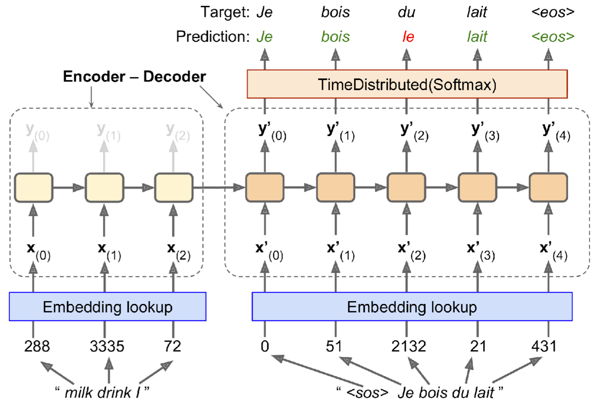
۱. مقدمه
Attention برمی‌خیزد!
_
ایده اولیه مکانیزم توجه
مکانیزم توجه باهدانا

Slide 7
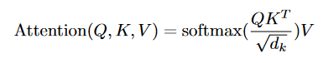
۱. مقدمه
Attention برمی‌خیزد!
_
ایده مکانیزم توجه تعمیم یافته
انقلاب در حوزه پردازش زبان طبیعی
Attention of on ?

Slide 8
ترنسفورمرها!
۲. ارائه مطالعات

Slide 9
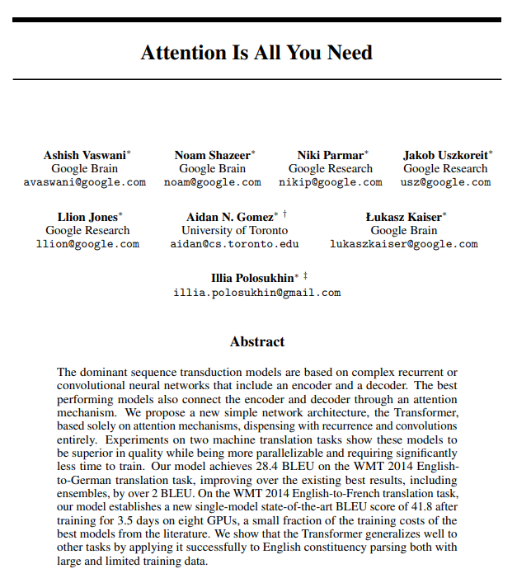
ترنسفورمرها

Slide 10
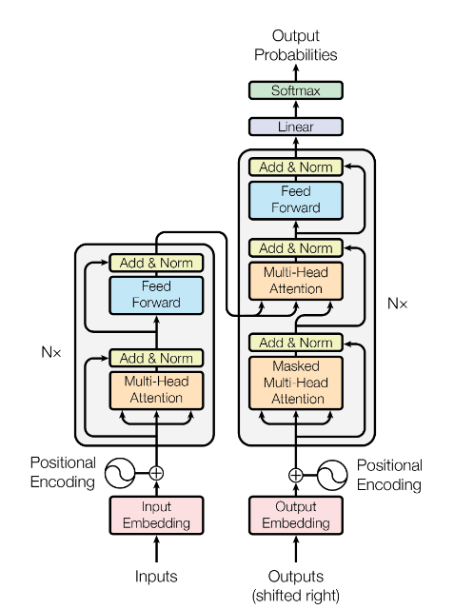
۲. ارائه مطالعات
ترنسفورمرها!
_
مدل ترنسفورمرها
Encoder
Decoder

Slide 11
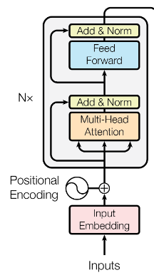
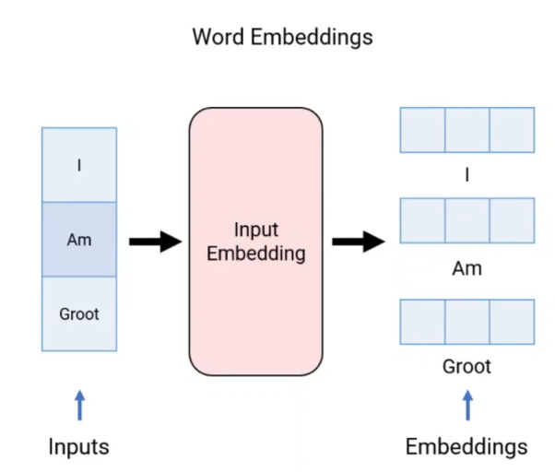

۲. ارائه مطالعات
ترنسفورمرها!
_
اجزای داخلی Encoder ها
Input Embedding

Slide 12
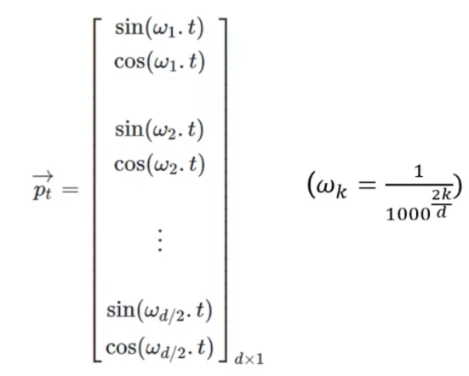
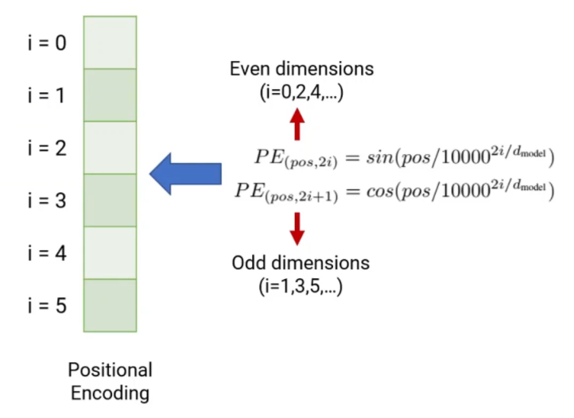
۲. ارائه مطالعات
ترنسفورمرها!
_
اجزای داخلی Encoder ها
Input Embedding
Positional Encoding
(مکانیزم تعبیه مکانی)
d-dimensional vector
( d = encoding dimension )

Slide 13
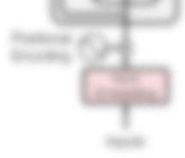
۲. ارائه مطالعات
ترنسفورمرها!
_
اجزای داخلی Encoder ها
Input Embedding
Positional Encoding
Multi-Head attention
self attention
multi-head self attention
بردارهای بازنمایی Q,K,V ۱۲۸ تایی
فایده

Slide 14
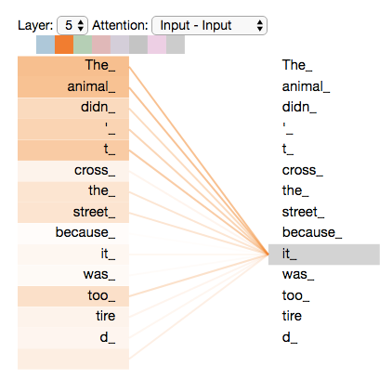
۲. ارائه مطالعات
ترنسفورمرها!
_
self-attention

Slide 15
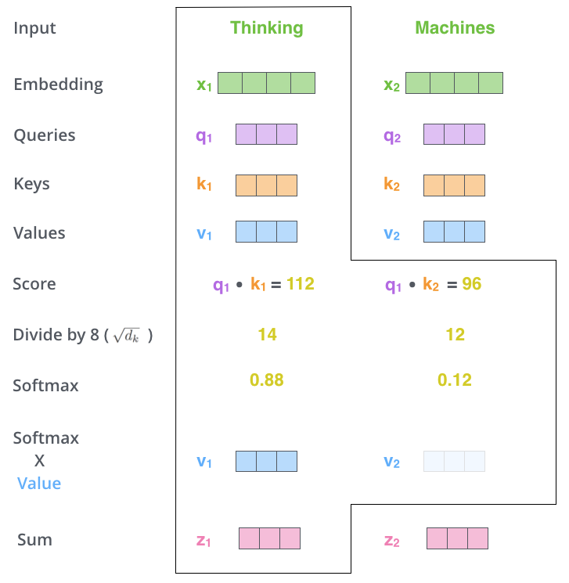
۲. ارائه مطالعات
ترنسفورمرها!
_
self-attention

Slide 16
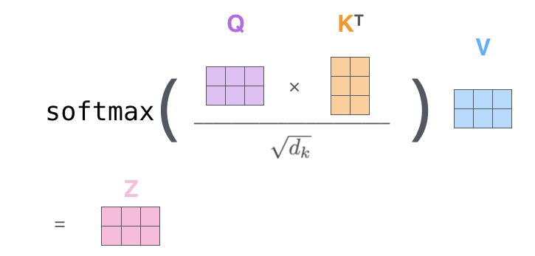
۲. ارائه مطالعات
ترنسفورمرها!
_
self-attention

Slide 17
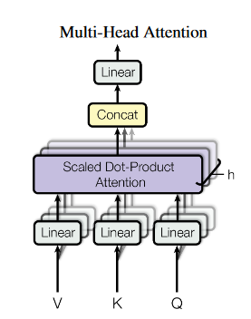
۲. ارائه مطالعات
ترنسفورمرها!
_
multi-head attention

Slide 18
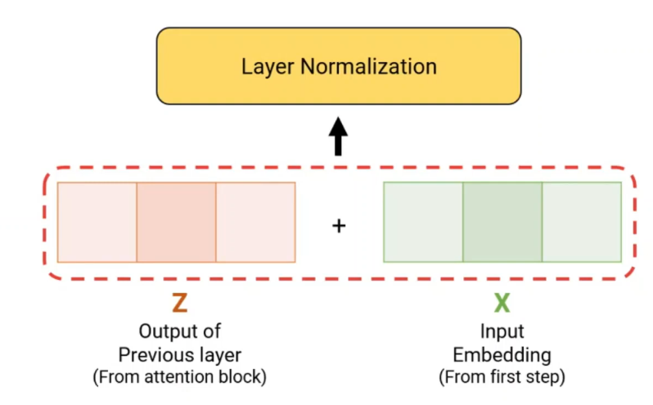
۲. ارائه مطالعات
ترنسفورمرها!
_
اجزای داخلی Encoder ها
Input Embedding
Positional Encoding
Multi-Head attention
Add & Norm
Layer Normalization
فایده‌ی نرمالیزیشن

Slide 19
۲. ارائه مطالعات
ترنسفورمرها!
_
اجزای داخلی Encoder ها
Input Embedding
Positional Encoding
Multi-Head attention
Add & Norm
Feed Forward

Slide 20
۲. ارائه مطالعات
ترنسفورمرها!
_
اجزای داخلی Encoder ها
Input Embedding
Positional Encoding
Multi-Head attention
Add & Norm
Feed Forward
Residual connection

Slide 21
۲. ارائه مطالعات
ترنسفورمرها!
_
اجزای داخلی Encoder ها
Input Embedding
Positional Encoding
Multi-Head attention
Add & Norm
Feed Forward
Residual connection
Nx

Slide 22
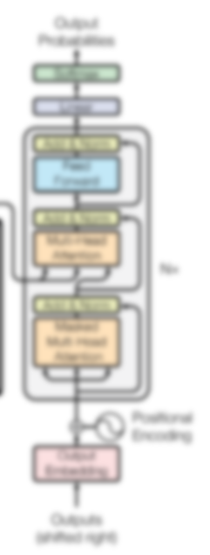

۲. ارائه مطالعات
ترنسفورمرها!
_
Decoder ها در ۲ فاز
فاز آموزش
فاز آزمون
اجزای داخلی Decoder ها
Masked Multi-Head attention

Slide 23
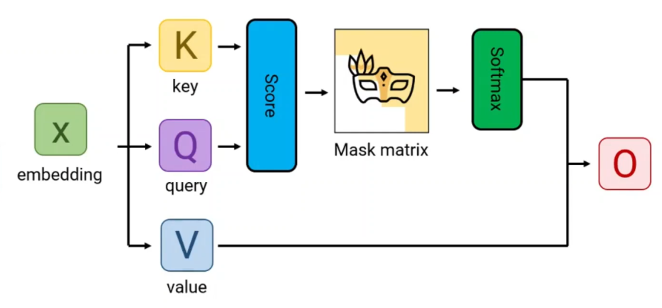
۲. ارائه مطالعات
ترنسفورمرها!
_

Slide 24
۲. ارائه مطالعات
ترنسفورمرها!
_
Pr(x2)
Pr(x3)
Pr(x4)
Pr(x5)
Pr(x6)
I
have
a
car
EOS
Decoder
Encoder output
SOS
I
have
a
car
x6 = EOS
x1
x2
x3
x4
x5
Pr(x4) = Pr(x4 | Encoder output, x1, x2, x3)

Slide 25
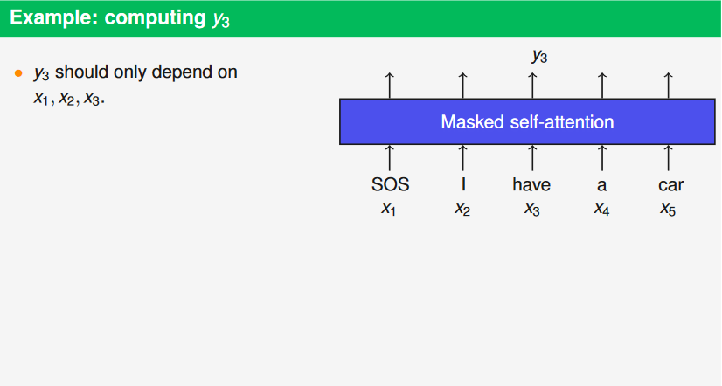
۲. ارائه مطالعات
ترنسفورمرها!
_
مثال

Slide 26
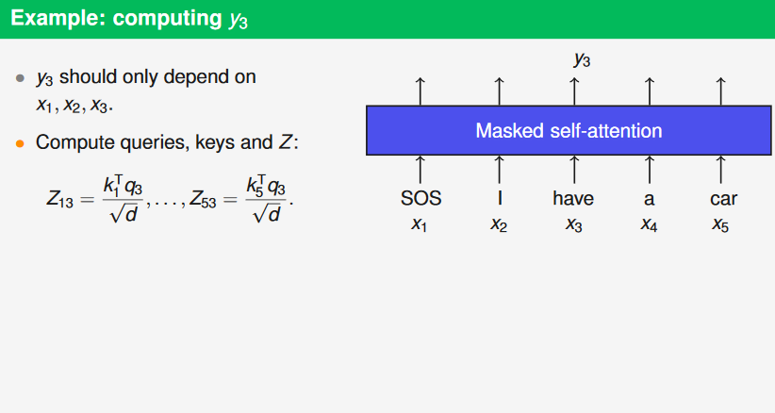
۲. ارائه مطالعات
ترنسفورمرها!
_
مثال

Slide 27
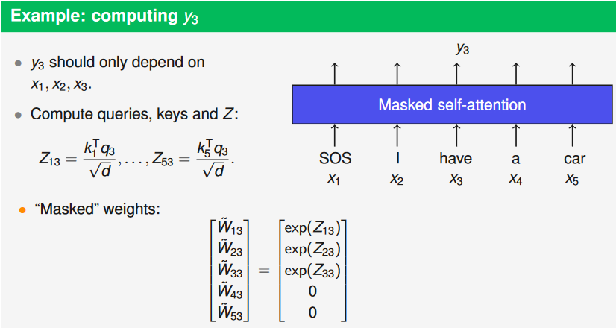
۲. ارائه مطالعات
ترنسفورمرها!
_
مثال

Slide 28
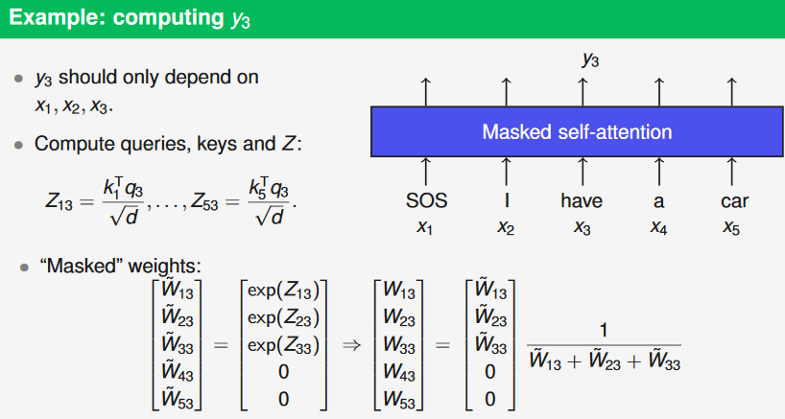
۲. ارائه مطالعات
ترنسفورمرها!
_
مثال

Slide 29

۲. ارائه مطالعات
ترنسفورمرها!
_
مثال

Slide 30
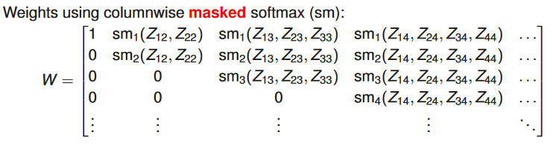
۲. ارائه مطالعات
ترنسفورمرها!
_
مثال

Slide 31
۲. ارائه مطالعات
ترنسفورمرها!
_
اجزای داخلی Decoder ها
Masked Multi-Head attention
Multi-Head attention

Slide 32
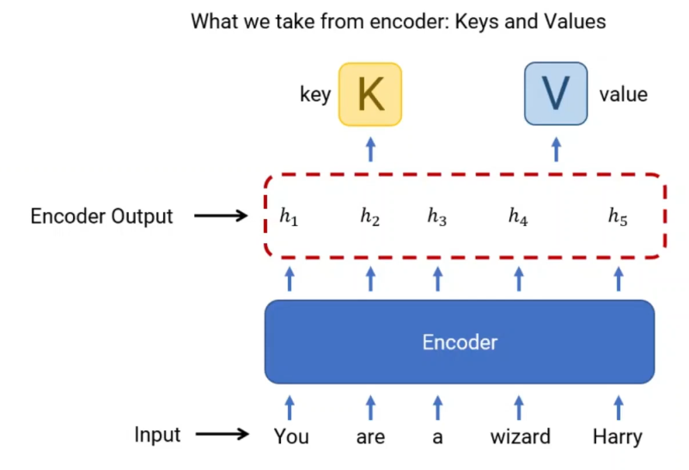
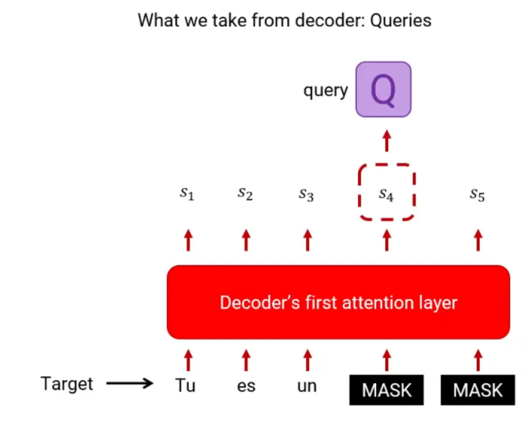
۲. ارائه مطالعات
ترنسفورمرها!
_

Slide 33
۲. ارائه مطالعات
ترنسفورمرها!
_
اجزای داخلی Decoder ها
Masked Multi-Head attention
Multi-Head attention
Feed Forward
Add & Norm
Linear
Softmax
Residual connection
Nx

Slide 34
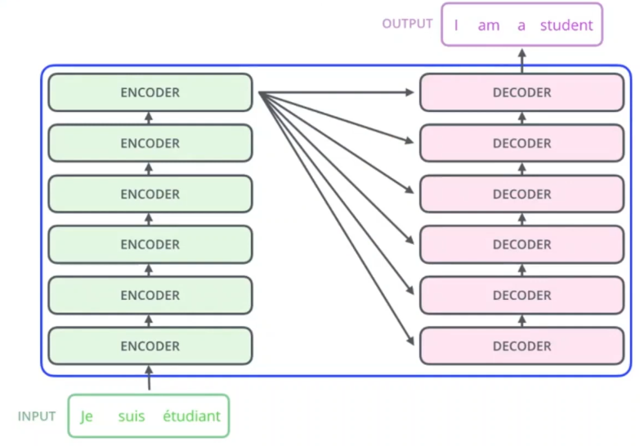
۲. ارائه مطالعات
ترنسفورمرها!
_

Slide 35
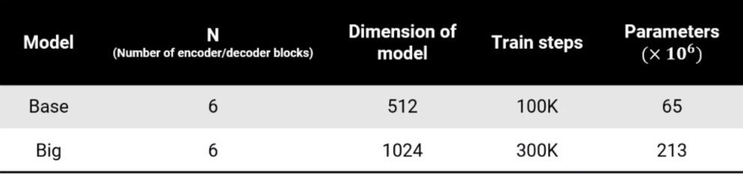
۲. ارائه مطالعات
ترنسفورمرها!
_
انواع مدلهای موجود در مقاله

Slide 36
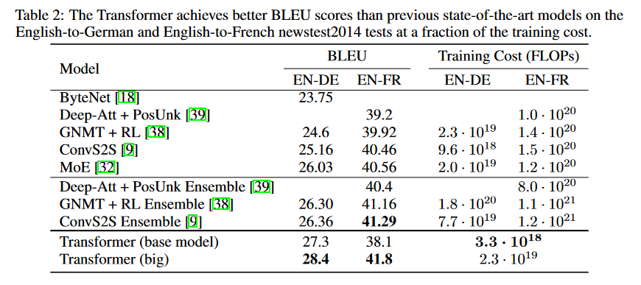
۲. ارائه مطالعات
ترنسفورمرها!
_
نتایج مقاله

Slide 37
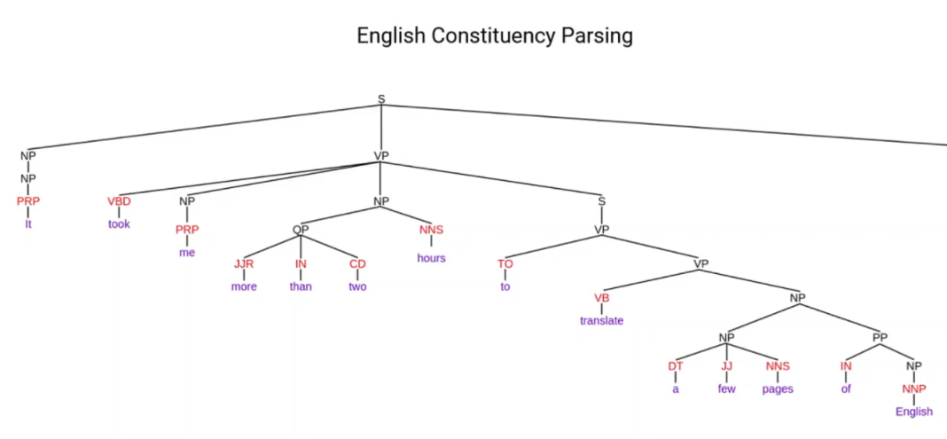
۲. ارائه مطالعات
ترنسفورمرها!
_
نتایج مقاله

Slide 38
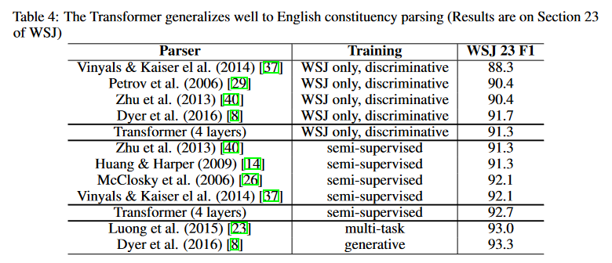
۲. ارائه مطالعات
ترنسفورمرها!
_
نتایج مقاله

Slide 39
پیشروی ترنسفورمرها در زمینه پردازش تصویر!
۲. ارائه مطالعات
(ادامه)

Slide 40
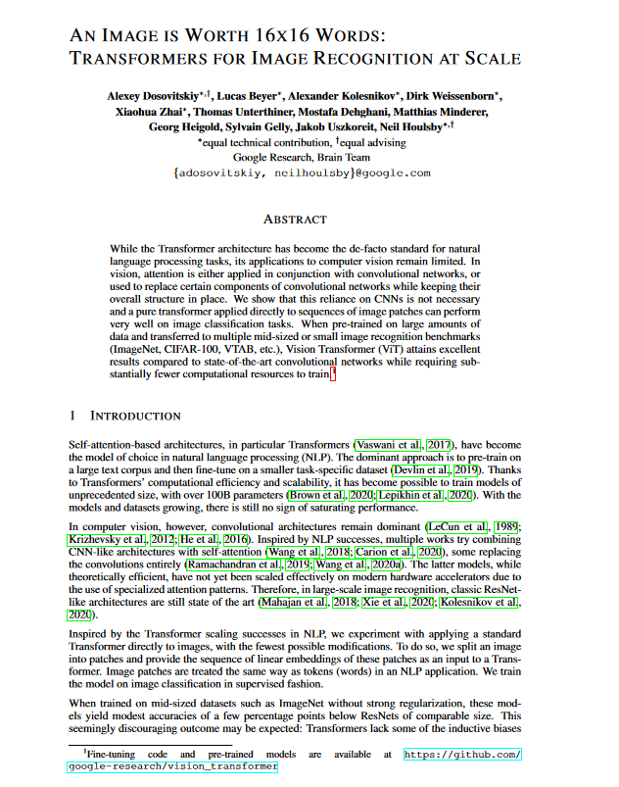
Vision Transformer
(ترنسفورمر بینایی)
Notes:
I divide this part of the presentation into two sections
How to decide if a word is homonymous or polysemous
How to decide if two senses are homonyms or polysemes

Slide 41
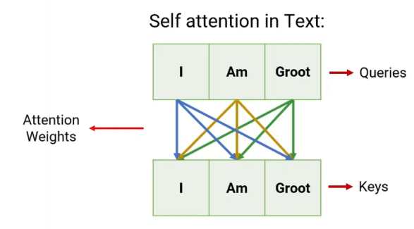
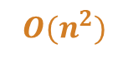
۲. ارائه مطالعات
ترنسفورمر بینایی!
_
کاربرد ترنسفورمرها در پردازش تصویر سخت! مکانیزم توجه
مثال
$${O(n}^{2})$$

Slide 42

۲. ارائه مطالعات
ترنسفورمر بینایی!
_
کاربرد ترنسفورمرها در پردازش تصویر سخت! مکانیزم توجه
مثال
$${O(n}^{2})$$
Calculate self-attention
for
(28*28)^2 = 614656
times!
MNIST dataset
28 * 28 pixels images

Slide 43
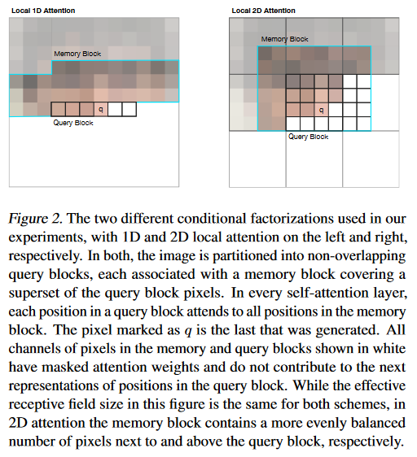
۲. ارائه مطالعات
ترنسفورمر بینایی!
_
یکی از راه‌حل‌ها

Slide 44
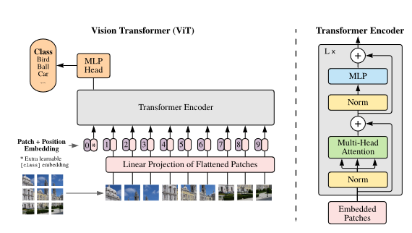
۲. ارائه مطالعات
ترنسفورمر بینایی!
_
مدل ViT(Vision Transformer)

Slide 45

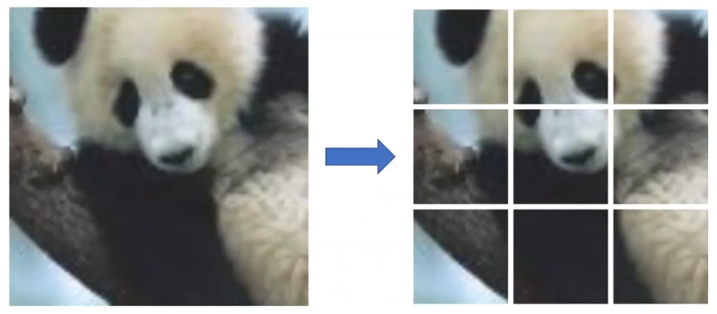
۲. ارائه مطالعات
ترنسفورمر بینایی!
_
اجزای مدل ViT(Vision Transformer)
Patch embedding

Slide 46
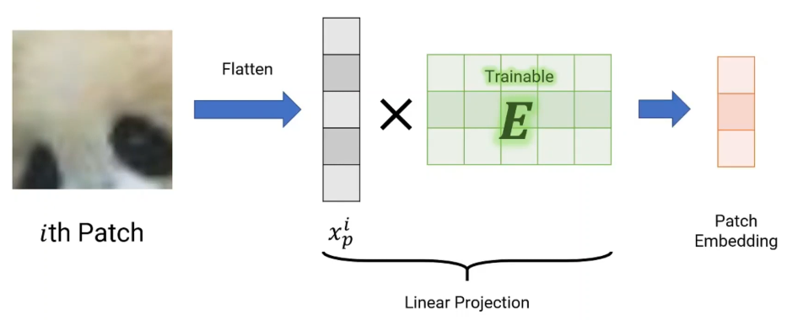
۲. ارائه مطالعات
ترنسفورمر بینایی!
_
اجزای مدل ViT(Vision Transformer)
Patch embedding
Linear projection of flattened patches

Slide 47
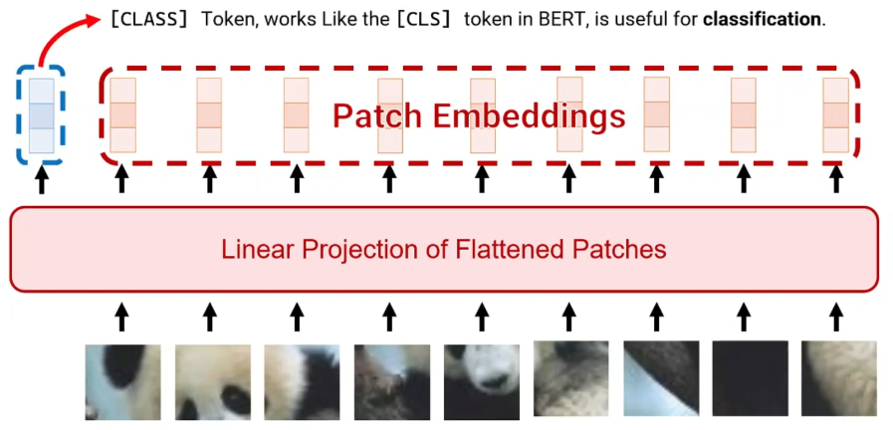
۲. ارائه مطالعات
ترنسفورمر بینایی!
_
اجزای مدل ViT(Vision Transformer)
Patch embedding
Linear projection of flattened patches

Slide 48
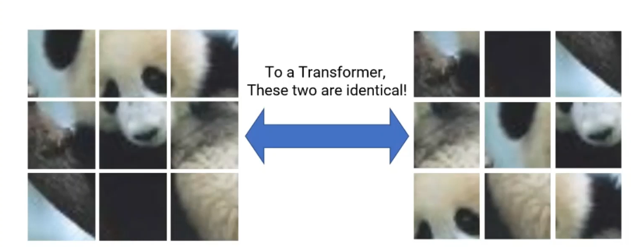
۲. ارائه مطالعات
ترنسفورمر بینایی!
_
اجزای مدل ViT(Vision Transformer)
Patch embedding
Linear projection of flattened patches
Positional Encoding

Slide 49
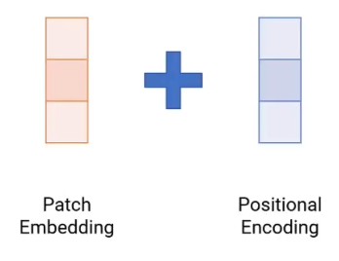
۲. ارائه مطالعات
ترنسفورمر بینایی!
_
اجزای مدل ViT(Vision Transformer)
Patch embedding
Linear projection of flattened patches
Positional Encoding

Slide 50
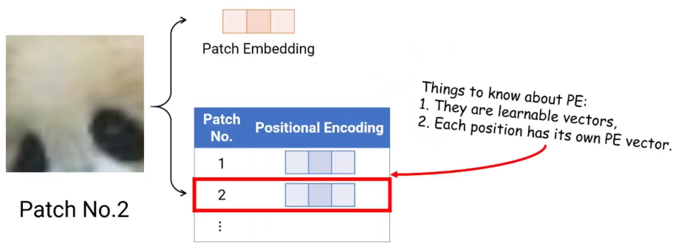
۲. ارائه مطالعات
ترنسفورمر بینایی!
_
اجزای مدل ViT(Vision Transformer)
Patch embedding
Linear projection of flattened patches
Positional Encoding

Slide 51
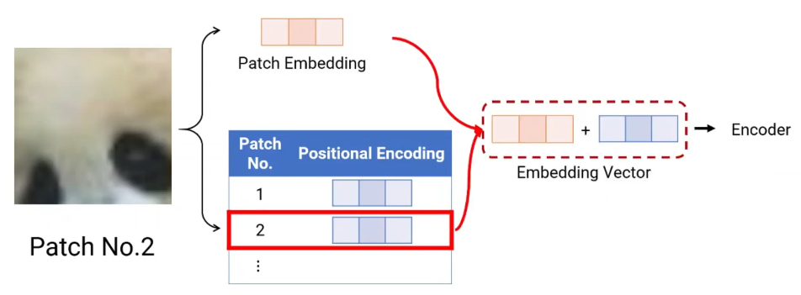
۲. ارائه مطالعات
ترنسفورمر بینایی!
_
اجزای مدل ViT(Vision Transformer)
Patch embedding
Linear projection of flattened patches
Positional Encoding

Slide 52
۲. ارائه مطالعات
ترنسفورمر بینایی!
_
اجزای مدل ViT(Vision Transformer)
Patch embedding
Linear projection of flattened patches
Positional Encoding
Transformer Encoder

Slide 53
۲. ارائه مطالعات
ترنسفورمر بینایی!
_
اجزای مدل ViT(Vision Transformer)
Patch embedding
Linear projection of flattened patches
Positional Encoding
Transformer Encoder
MLP Head (Prediction)

Slide 54
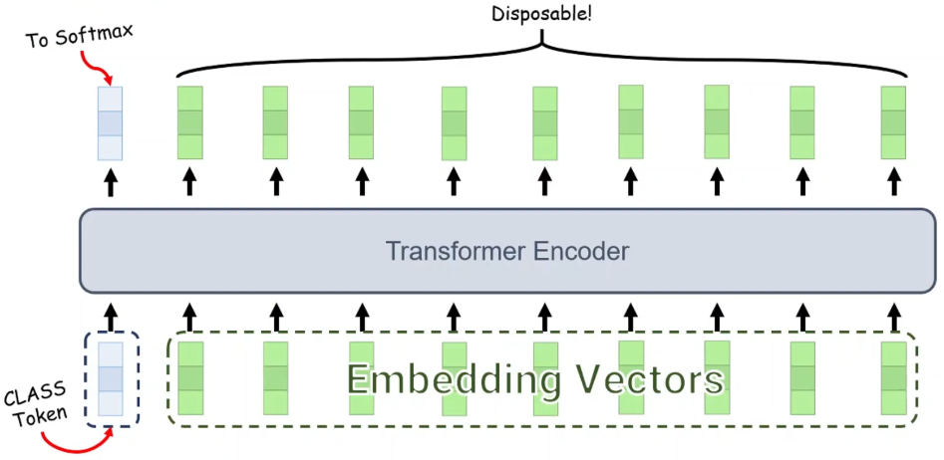
۲. ارائه مطالعات
ترنسفورمر بینایی!
_

Slide 55
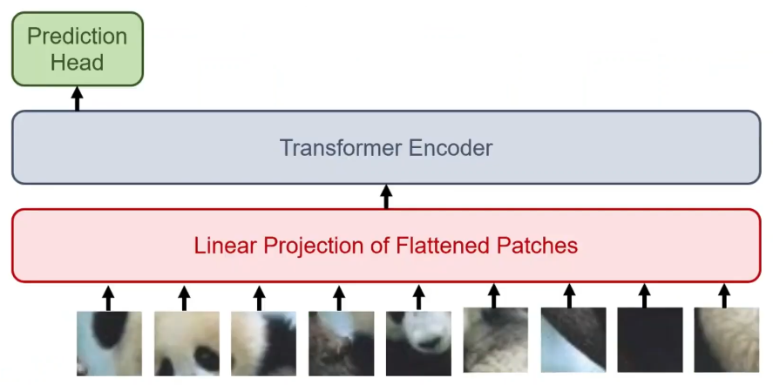
۲. ارائه مطالعات
ترنسفورمر بینایی!
_

Slide 56
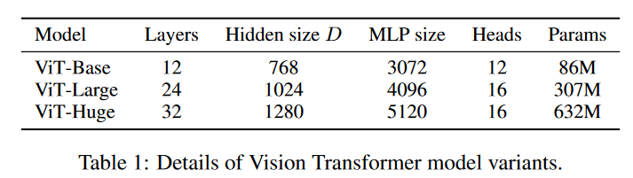
۲. ارائه مطالعات
ترنسفورمر بینایی!
_
انواع مدلهای موجود در مقاله

Slide 57
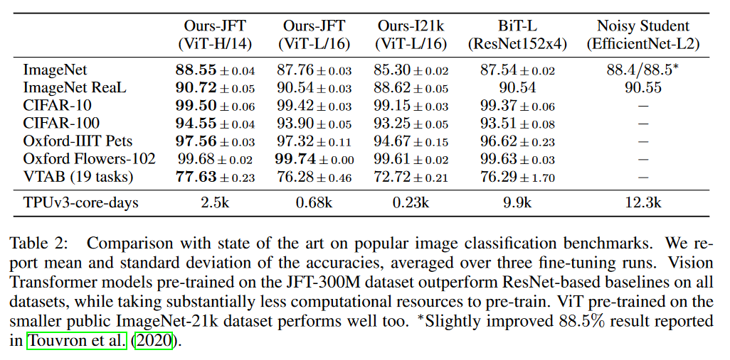
۲. ارائه مطالعات
ترنسفورمر بینایی!
_
نتایج مقاله

Slide 58
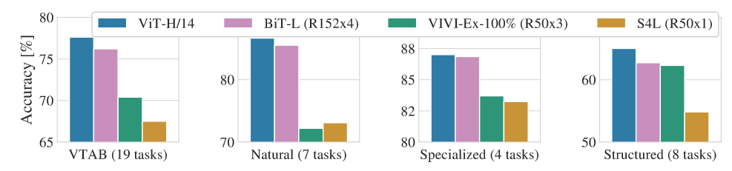
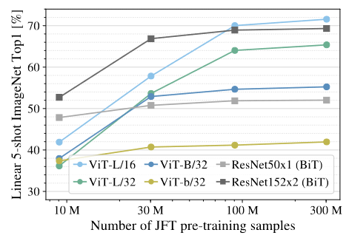
۲. ارائه مطالعات
ترنسفورمر بینایی!
_
نتایج مقاله

Slide 59
مقاله huggingface
۲. ارائه مطالعات
(ادامه)

Slide 60
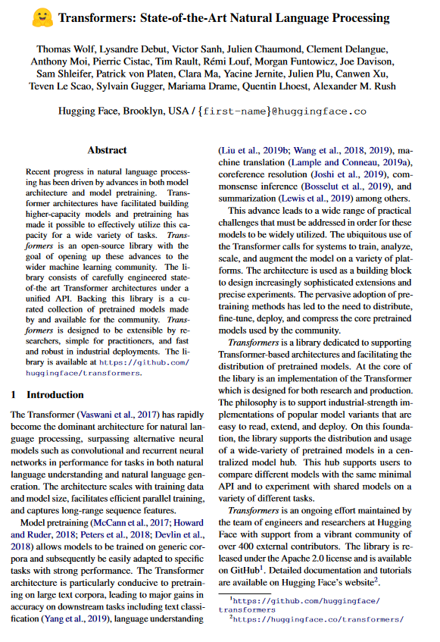

huggingface

Slide 61
۲. ارائه مطالعات
هاگینگ‌فیس!
مقدمه
آشنایی با ترنسفورمرها
معماری ترنسفورمرها
کتابخانه مورد استفاده

Slide 62
۲. ارائه مطالعات
هاگینگ‌فیس!
کارهای مرتبط انجام داده‌شده
استفاده از کتابخانه‌های Tensor2Tensor و BERT
الهام‌گرفتن از AllenNLP
ارتباط نزدیکی با ترجمه عصبی و سیستم های مدل زبانی مانند Fairseq، OpenNMT، Texar و Megatron-LM
استفاده از مدل های Marian NMT و Google BERT
حوزه general-purpose NLP
NLTK
Stanford CoreNLP
استفاده از هاب مرکزی
Torch hub
Tensorflow

Slide 63
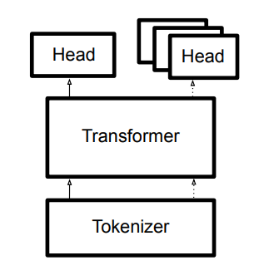
۲. ارائه مطالعات
هاگینگ‌فیس!
طراحی کتابخانه

Slide 64
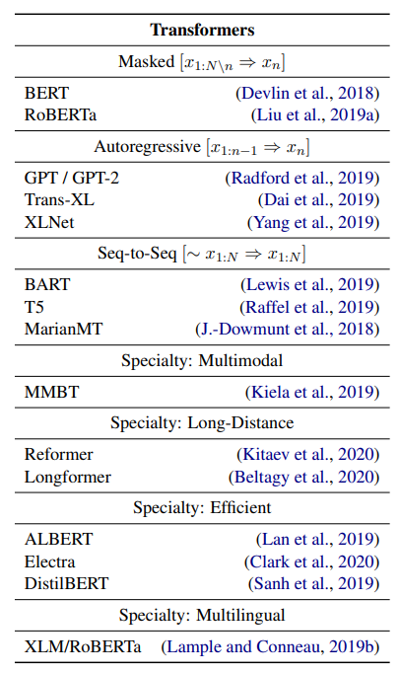
۲. ارائه مطالعات
هاگینگ‌فیس!
ترنسفورمرها

Slide 65

۲. ارائه مطالعات
هاگینگ‌فیس!
توکنایزرها

Slide 66

۲. ارائه مطالعات
هاگینگ‌فیس!
هِد‌ها

Slide 67
۲. ارائه مطالعات
هاگینگ‌فیس!
مدل‌هاب
هدف ترنسفورمرها
تعداد کاربران استفاده کننده: 2097 کاربر از سراسر جامعه
رابط کاربری
آپلود یک مدل
مدل هاب مختص مدل‌ های مبتنی بر ترنسفورمر

Slide 68

۲. ارائه مطالعات
هاگینگ‌فیس!
مدل‌هاب

Slide 69
۲. ارائه مطالعات
هاگینگ‌فیس!
مطالعات انجام‌شده
معماران AllenAI
محققان دانشگاه نیویورک
Plot.ly

Slide 70
۲. ارائه مطالعات
هاگینگ‌فیس!
پیاده‌سازی
قابلیت همکاری بین فریم ورک ها
توصیه های پیاده سازی هر فریم ورک
قالب شبکه عصبی میانی (ONNX)

Slide 71

۲. ارائه مطالعات
هاگینگ‌فیس!
مثالهایی از ترنسفورمرها در هاگینگ‌فیس
Write with Transformers

Slide 72

۲. ارائه مطالعات
هاگینگ‌فیس!
مثالهایی از ترنسفورمرها در هاگینگ‌فیس
Bolbolzaban

Slide 73
مقاله BERT
۲. ارائه مطالعات
(ادامه)

Slide 74


BERT

Slide 75
۲. ارائه مطالعات
بِـرت!
BERT چیست؟
دو استراتژی موجود برای اعمال بازنمایی های زبانی از پیش آموزش دیده برای کارها
مبتنی بر ویژگی‌ها
تنظیم دقیق
آموزش بازنمایی های جفت متن
اهمیت پیش ‌آموزش دو طرفه برای بازنمایی زبان
بازنمایی ‌های از پیش آموزش ‌دیده شده نیاز به بسیاری از معماری ‌های ویژه وظایف مهندسی شده را کاهش می‌دهند

Slide 76

۲. ارائه مطالعات
بِـرت!
کارهای مرتبط
رویکردهای مبتنی بر ویژگی بدون نظارت
رویکردهای مبتنی بر تنظیم دقیق بدون نظارت
انتقال یادگیری از داده های نظارت شده
BERT

Slide 77
۲. ارائه مطالعات
بِـرت!
BERT
معماری مدل
نمایش ورودی و خروجی
پیش آموزش BERT
وظیفه شماره 1- LM ماسک شده
وظیفه شماره 2 - پیش بینی جمله بعدی ((NSP

Slide 78
۲. ارائه مطالعات
بِـرت!
پیش آموزش داده
BooksCorpus
ویکی‌پدیای انگلیسی
فقط متن ‌ها را استخراج می‌کنیم و فهرست ‌ها، جداول و سرصفحه ‌ها را نادیده می‌ گیریم.

Slide 79
۲. ارائه مطالعات
بِـرت!
تنظیم دقیق BERT
مکانیسم توجه به خود
بسیاری از وظایف پایین دستی را با تعویض ورودی ها و خروجی های مناسب مدل سازی کند
کاربردهای که شامل جفت‌ های متنی
یک الگوی رایج رمز گذاری مستقل جفت‌ های متنی قبل از اعمال توجه متقاطع دو طرفه است
ورودی ها و خروجی های مربوط به کار را به BERT وصل می کنیم و تمام پارامتر ها را به طور کامل تنظیم می کنیم

Slide 80

۲. ارائه مطالعات
بِـرت!
مطالعات فرسایشی
تأثیر عملیات پیش آموزشی
بدون NSP
LTR و بدون NSP

Slide 81

۲. ارائه مطالعات
بِـرت!
مطالعات فرسایشی
اثر اندازه مدل

Slide 82

۲. ارائه مطالعات
بِـرت!
مطالعات فرسایشی
رویکرد مبتنی بر ویژگی با BERT

Slide 83
۳. نتیجه‌گیری

Slide 84
نتیجه‌گیری
؟

Slide 85
۴.معرفی مراجع

Slide 86
معرفی مراجع
مقاله ۱ (Attention is all you need)
Vaswani, Ashish, et al. "Attention is all you need." Advances in neural information processing systems. 2017.
https://jalammar.github.io/illustrated-transformer/
مقاله ۲ (ViT)
Dosovitskiy, Alexey, et al. "An image is worth 16x16 words: Transformers for image recognition at scale." arXiv preprint arXiv:2010.11929 (2020).

Slide 87
معرفی مراجع
مقاله ۳ (huggingface)
Wolf, Thomas, et al. "Transformers: State-of-the-art natural language processing." Proceedings of the 2020 Conference on Empirical Methods in Natural Language Processing: System Demonstrations. 2020.
مقاله ۴ (BERT)
Devlin, Jacob, et al. "Bert: Pre-training of deep bidirectional transformers for language understanding." arXiv preprint arXiv:1810.04805 (2018).

Slide 88
تشکر

Slide 89
سوال ؟

